Slide 1
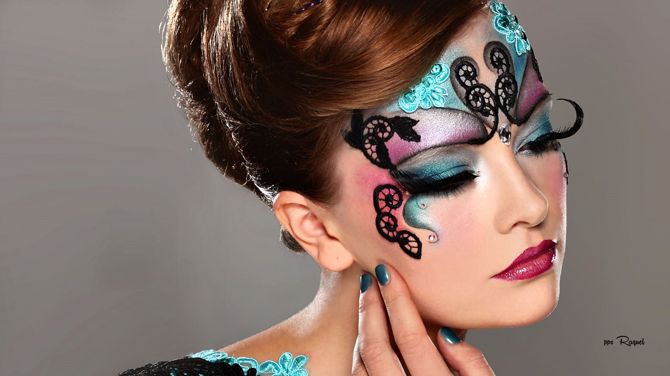




Slide 2

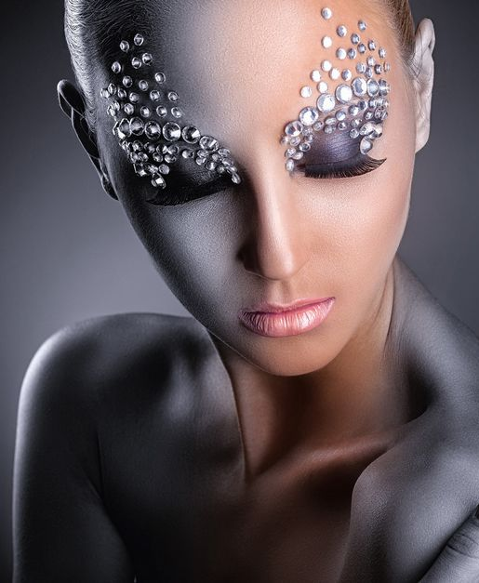
El maquillaje artístico en comparación del cosmético, no busca realzar los atributos ni facciones de la persona. Es una forma que hace referencia al uso de pintura o maquillaje (corporal o cosmético) en algún área del cuerpo para cambiar su aspecto, este puede variar según su finalidad, ya que puede emplearse con propósitos culturales, sociales, entretenimiento y hasta psicológicos siendo parte de la misma identidad e individualidad de la persona. Hoy en día es empleado en medios visuales y audiovisuales tales como el teatro, cine, televisión, fotografía y relacionados.
La historia del maquillaje artístico está inevitablemente ligada a la historia del maquillaje, aquí intervienen diversas culturas que han dejado huella por siglos alrededor del mundo, utilizando formas, elementos representativos de su gente y tradición

Slide 3
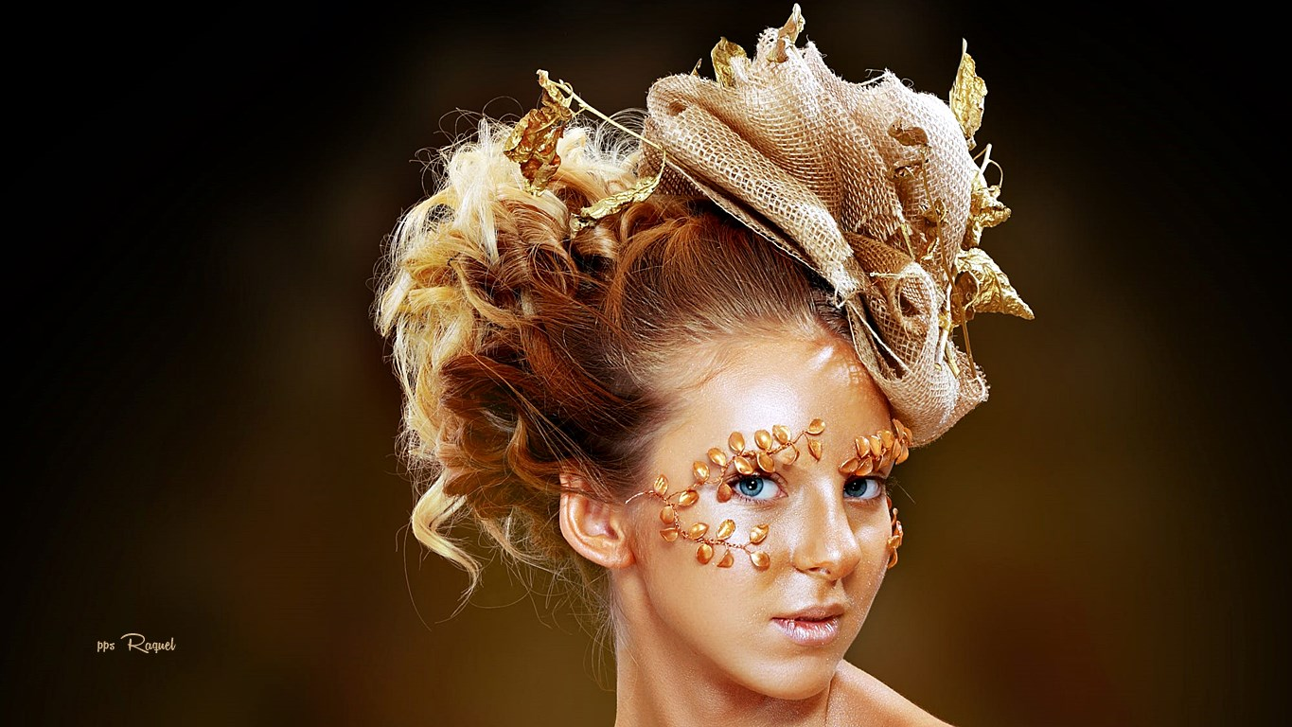

Slide 4
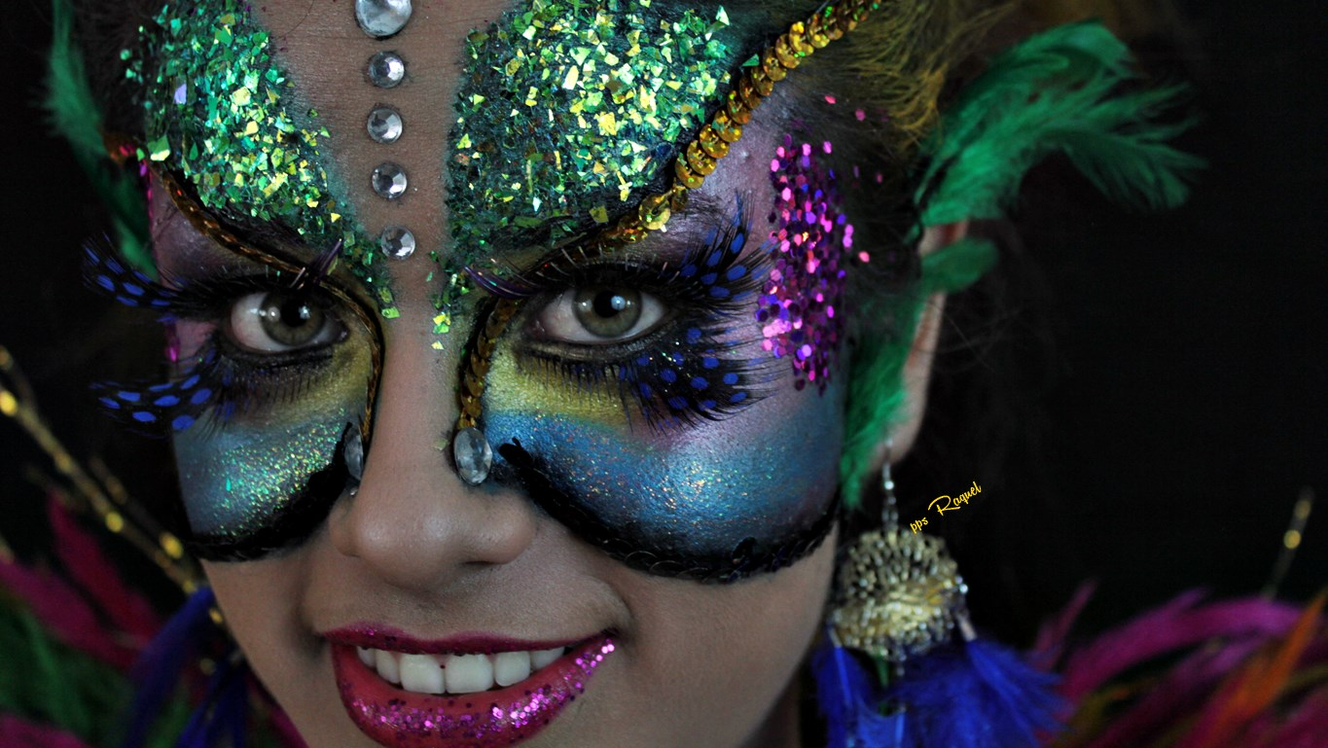

Slide 5
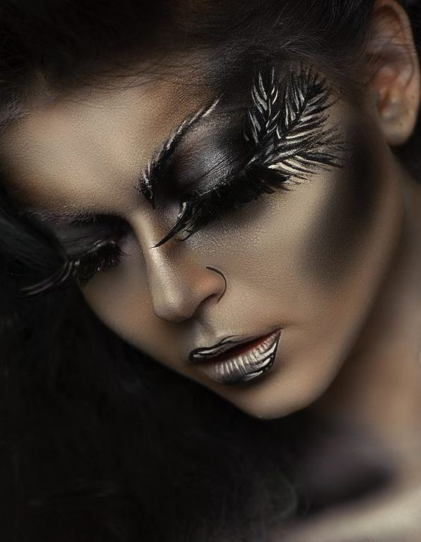
Se podría asumir que los orígenes del maquillaje artístico moderno comenzaron desde hace más de 6.000 años.
Al pasar de los años el maquillaje artístico ha ido cambiando su finalidad, iniciando por identificar toda una cultura hasta adaptarse a los medios visuales o audiovisuales para hacer énfasis en el poder que tienen los pigmentos y cosméticos para transformar la imagen. El maquillaje artístico ha ido evolucionando, volviéndose más habitual a partir de las décadas de los 60’s y 70’s.
El maquillaje artístico es una herramienta expresionista e impresionista a utilizar, en diferentes eventos sociales, fiestas de disfraces, cumpleaños, exposiciones artísticas, en teatro, cine, y cualquier otro evento que lo amerite. Es una técnica a la que se acude cada vez más.

Slide 6
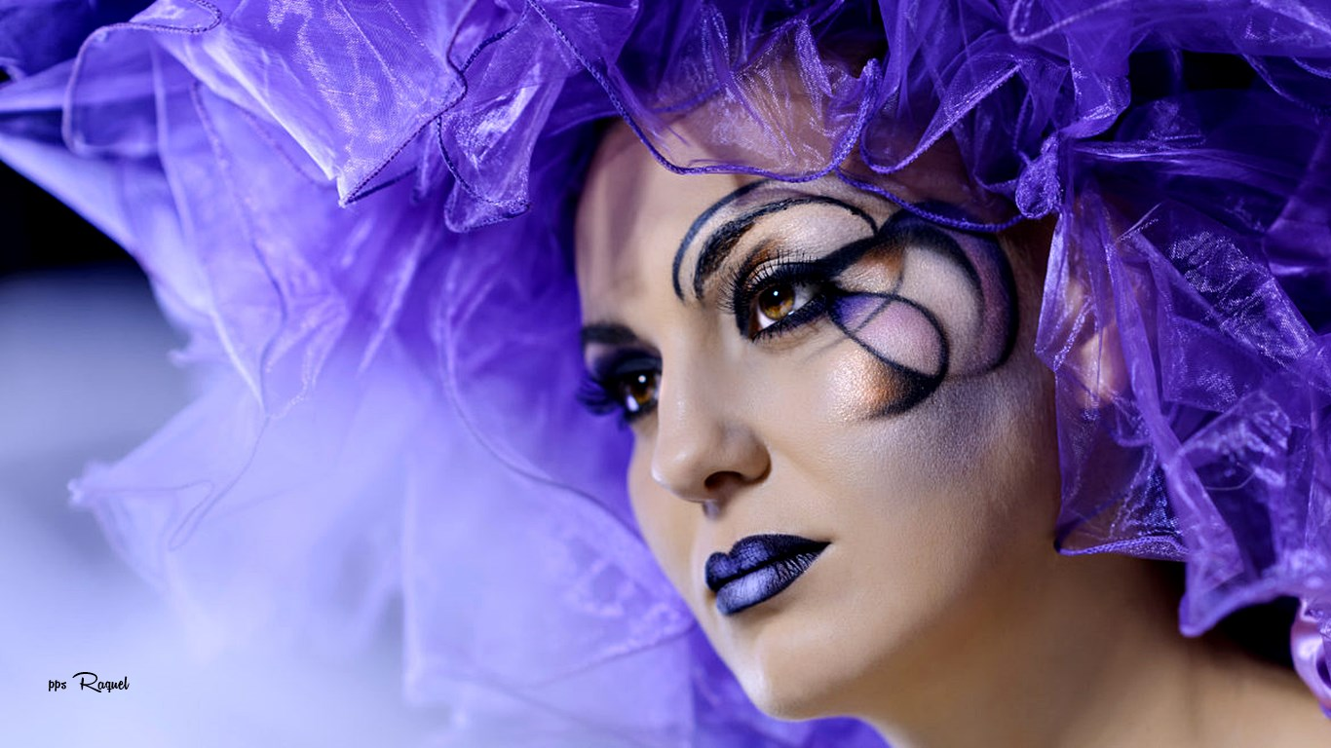

Slide 7
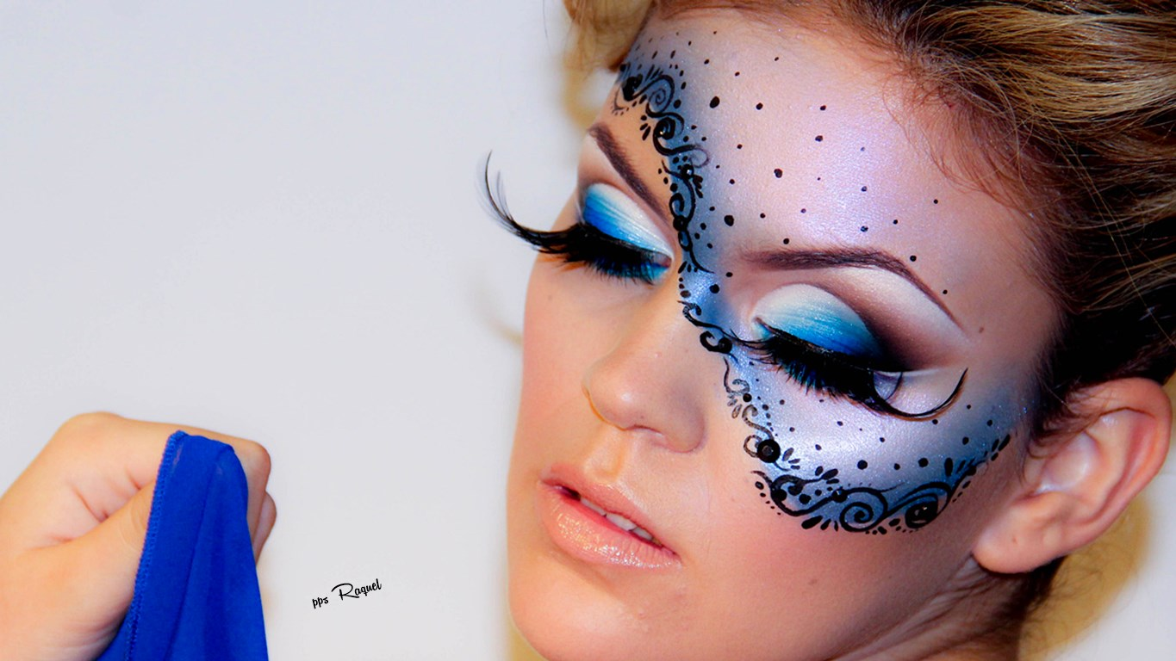

Slide 8
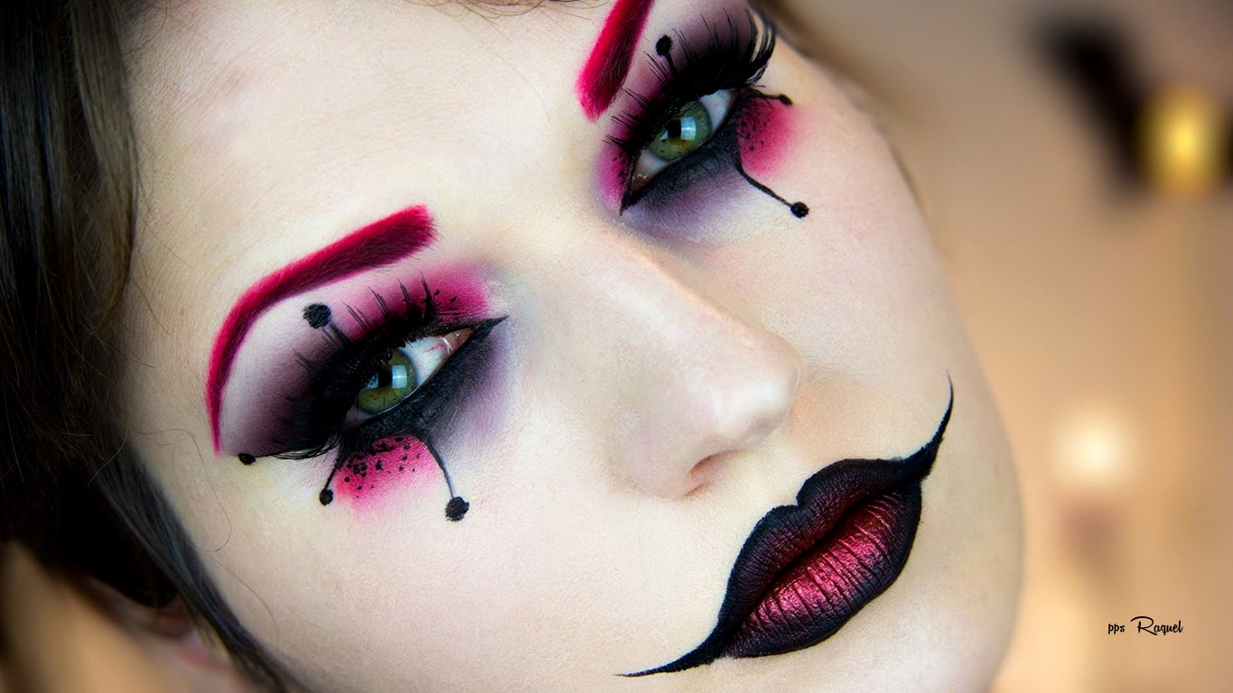

Slide 9
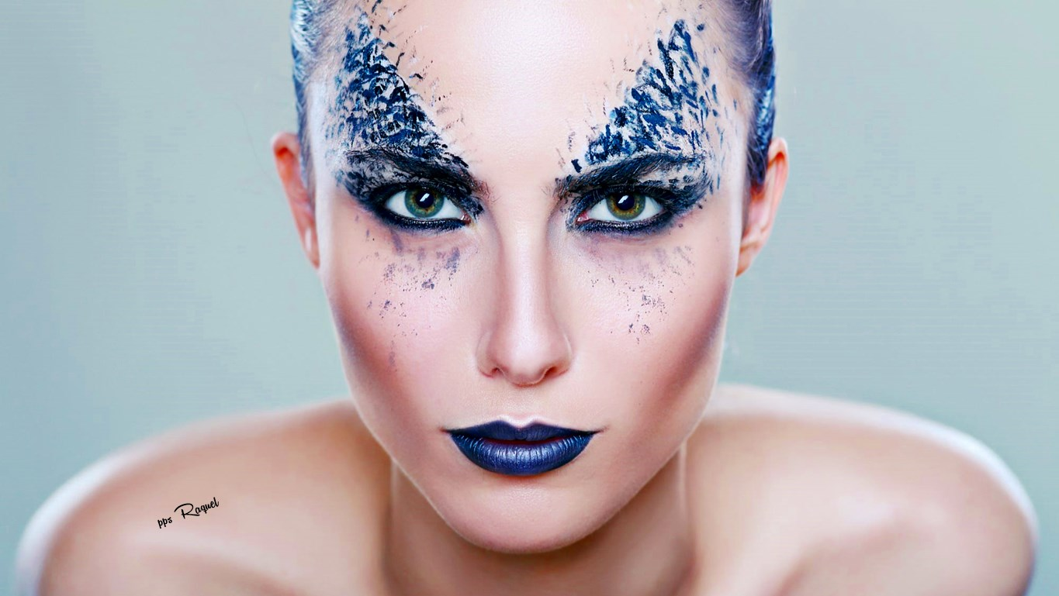

Slide 10
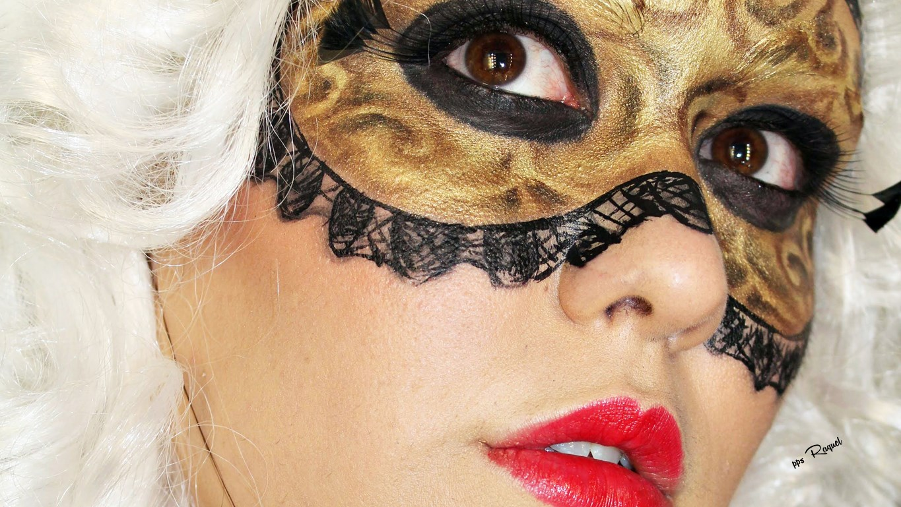

Slide 11
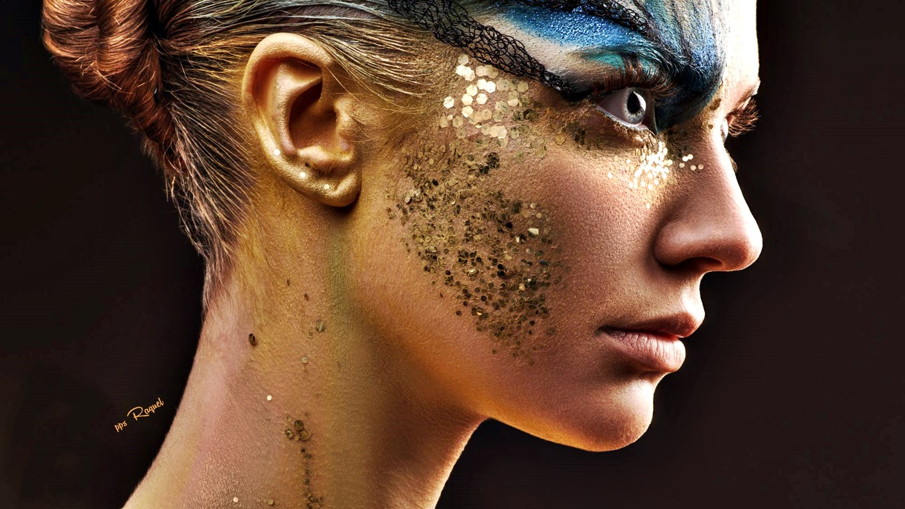

Slide 12
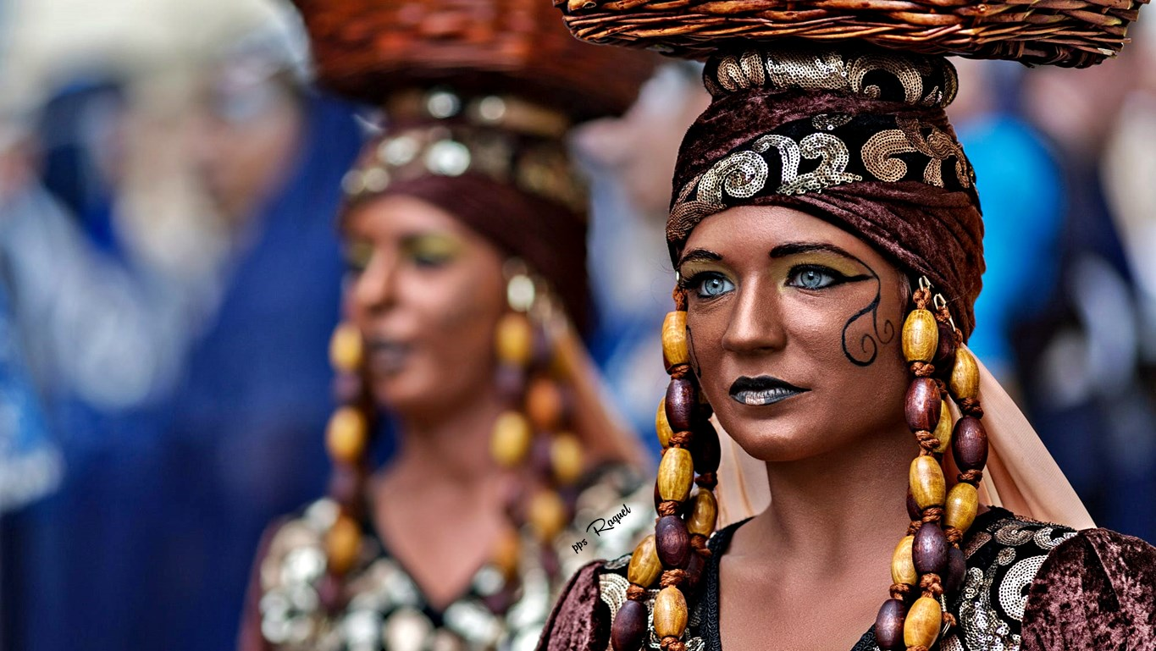

Slide 13
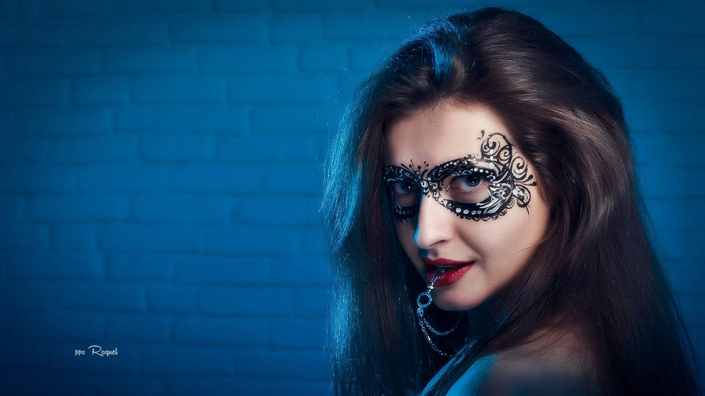

Slide 14
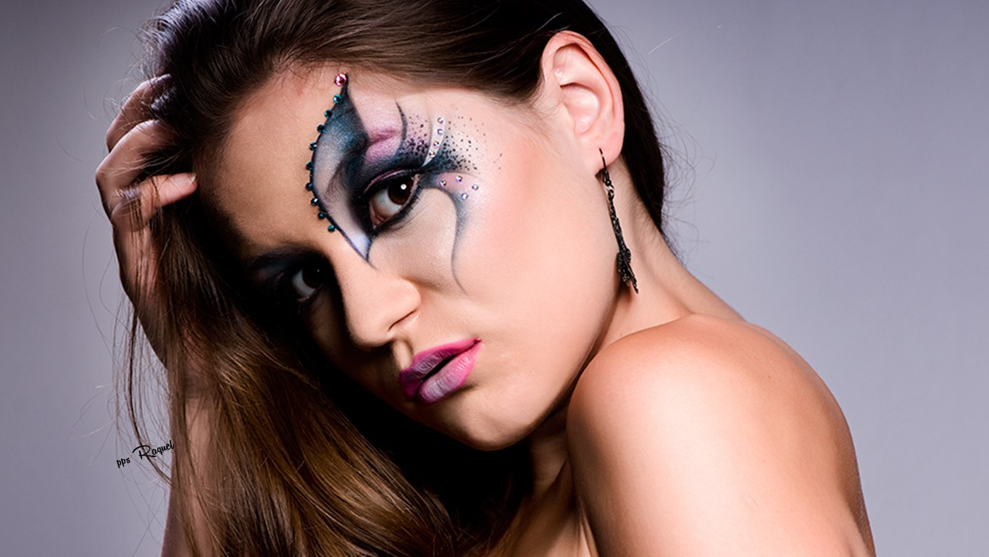

Slide 15
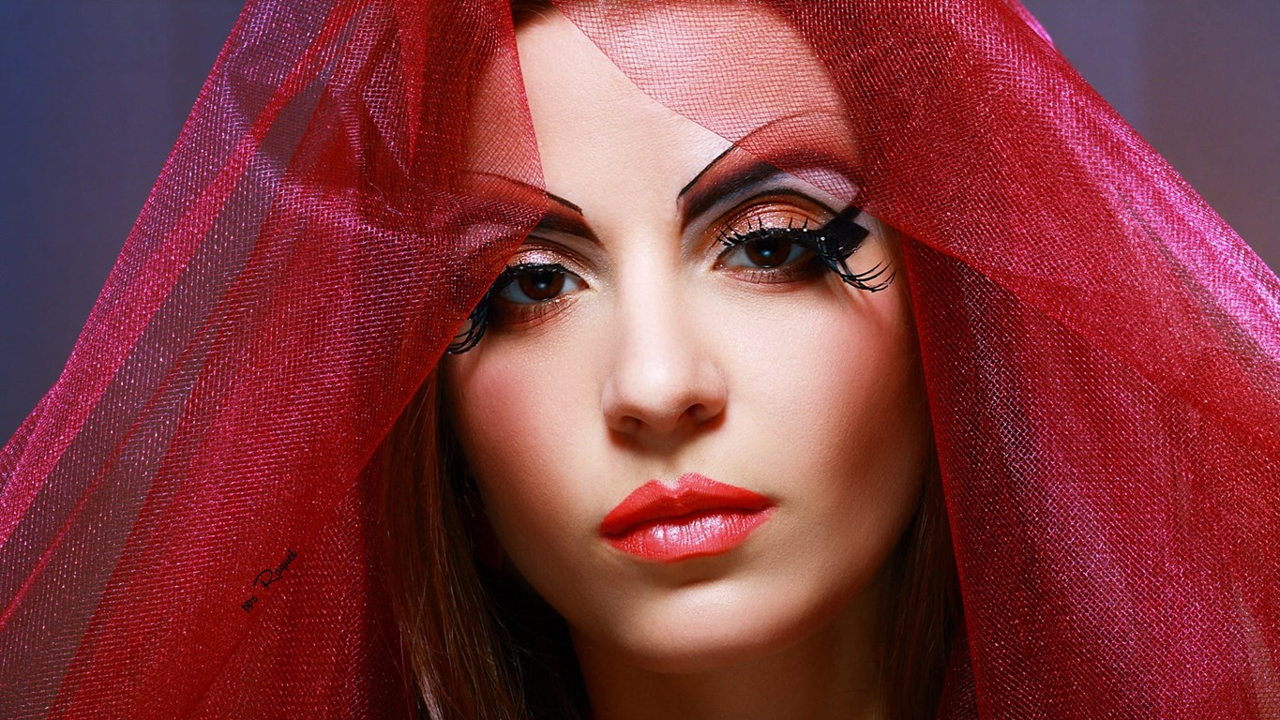

Slide 16
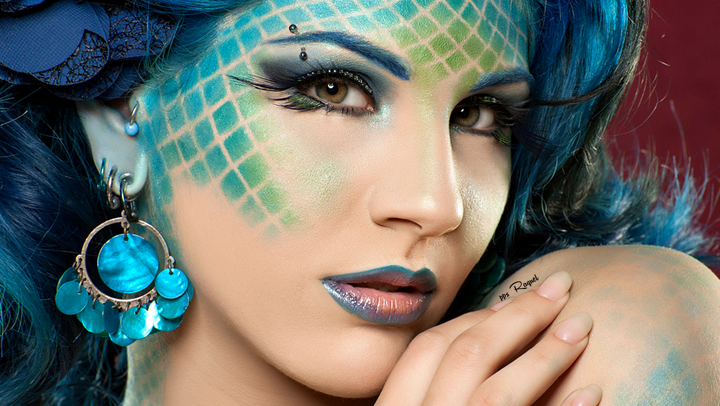

Slide 17
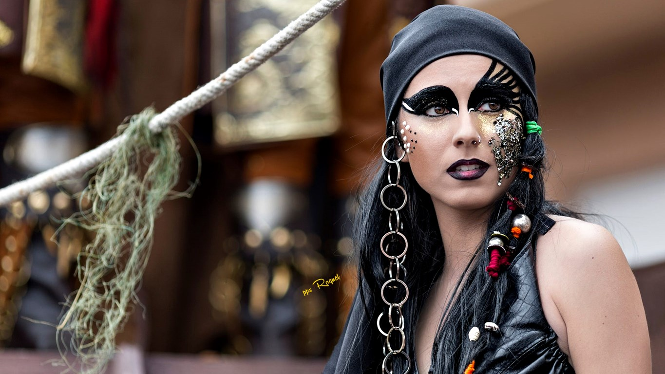

Slide 18
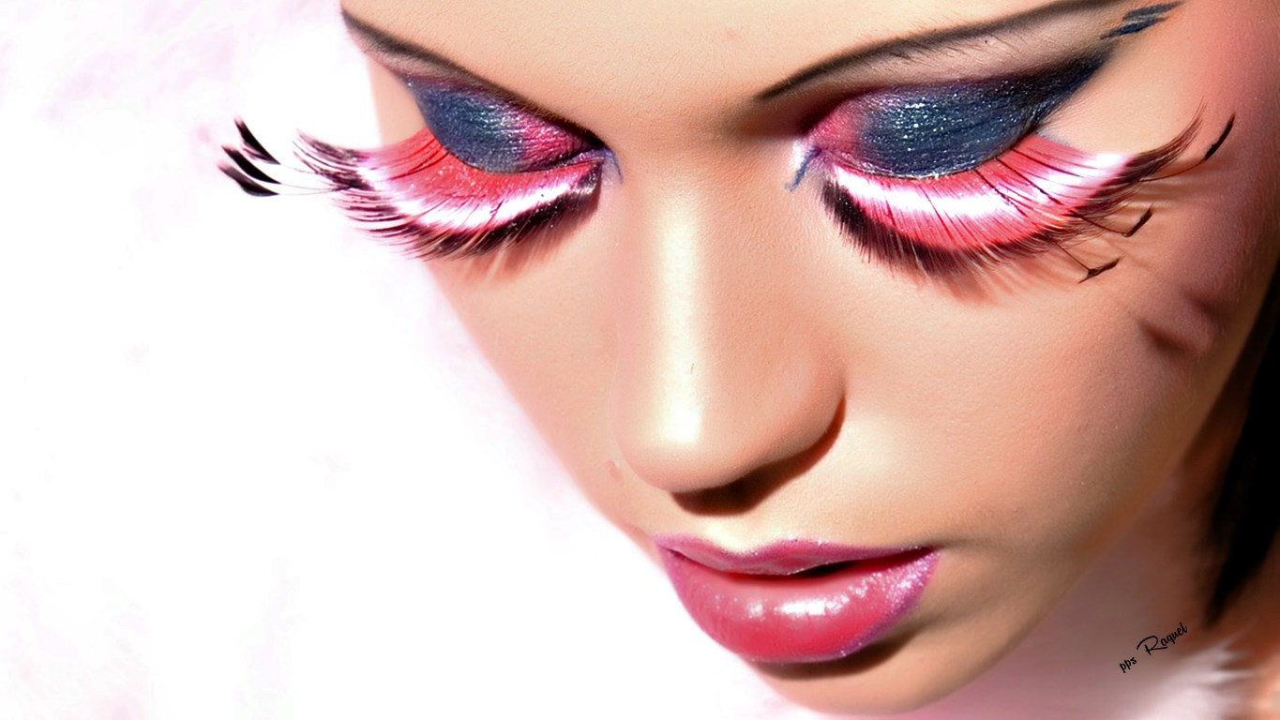

Slide 19
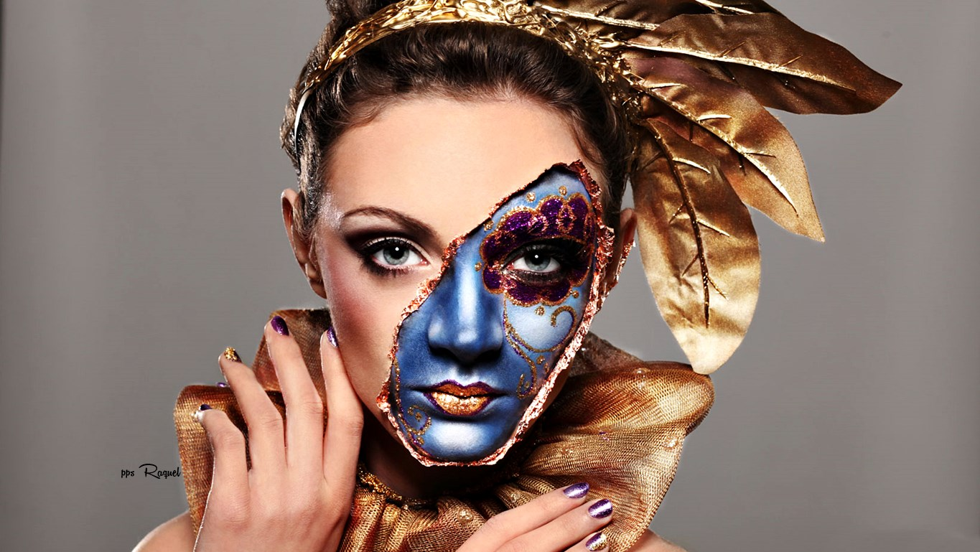

Slide 20
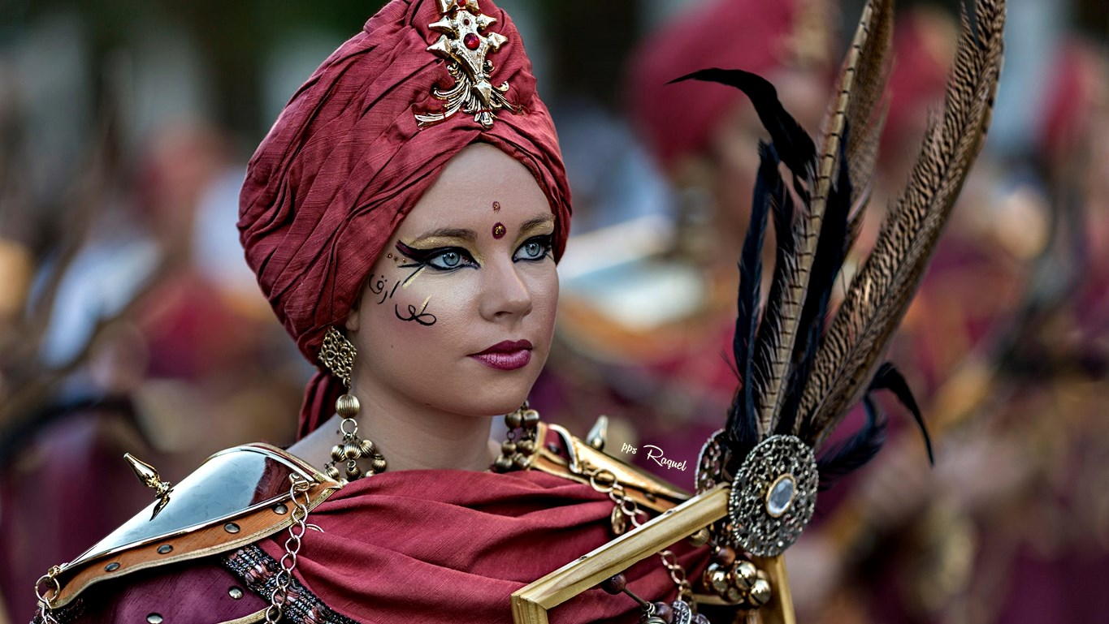

Slide 21
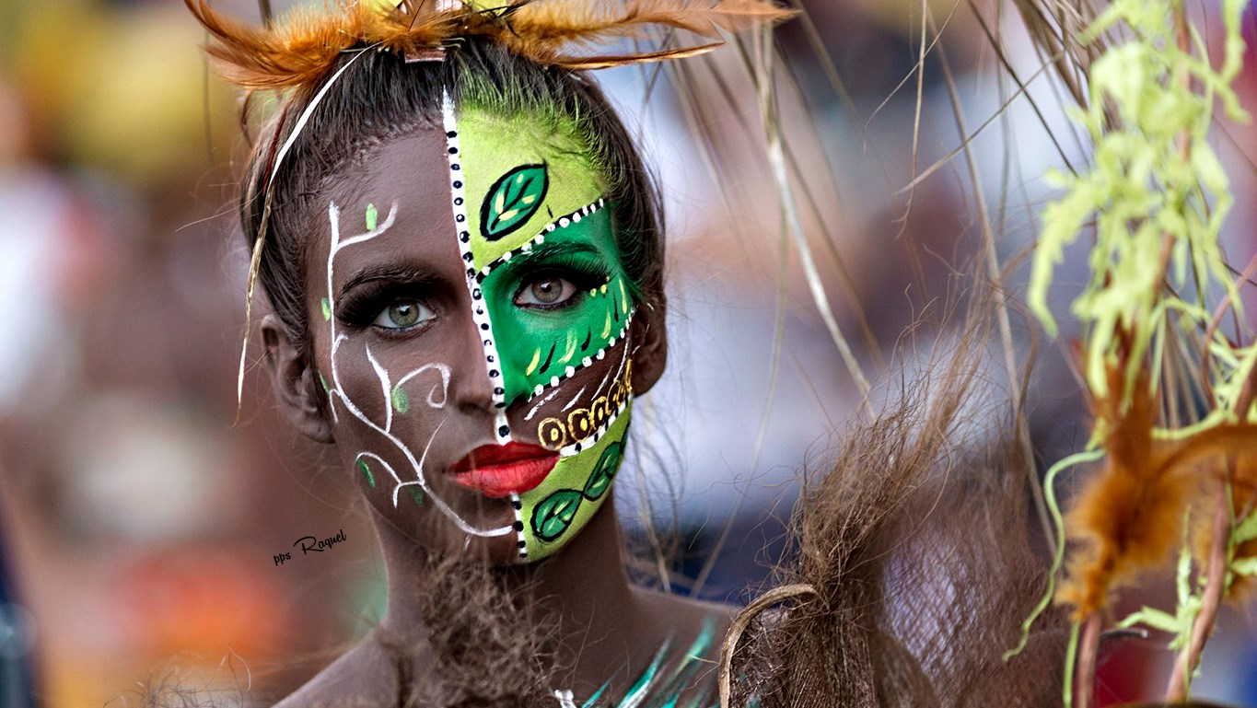

Slide 22
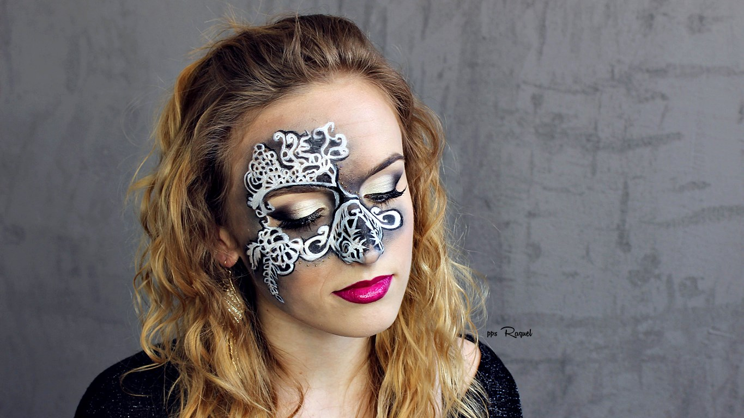

Slide 23
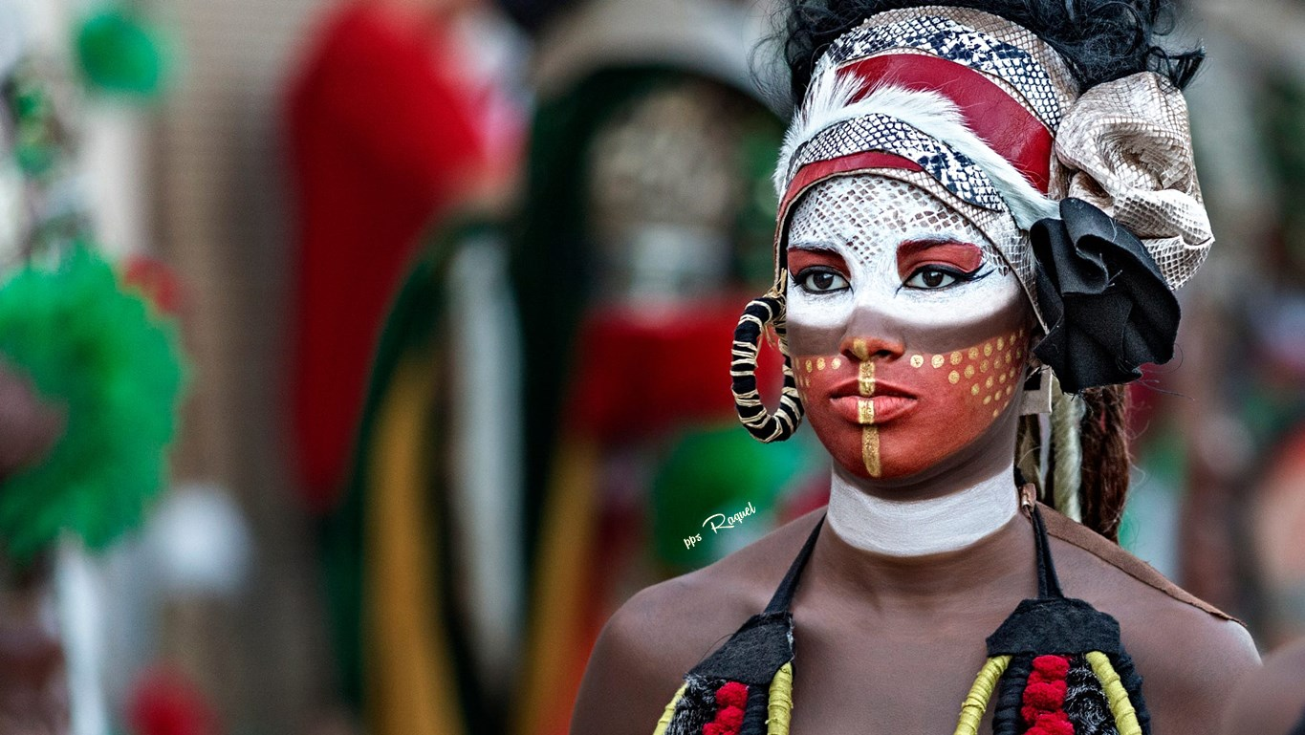

Slide 24
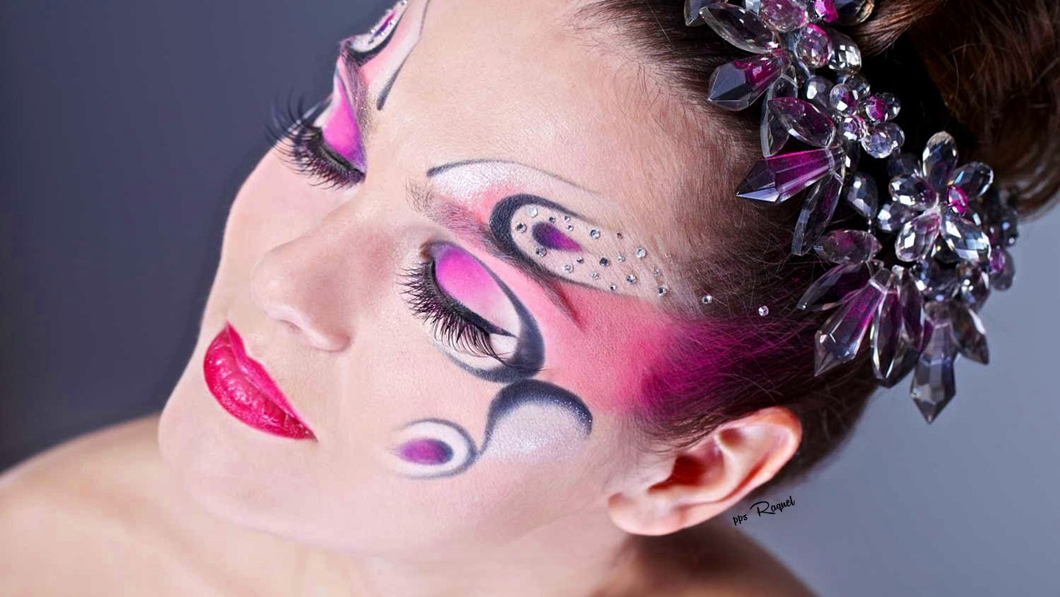

Slide 25
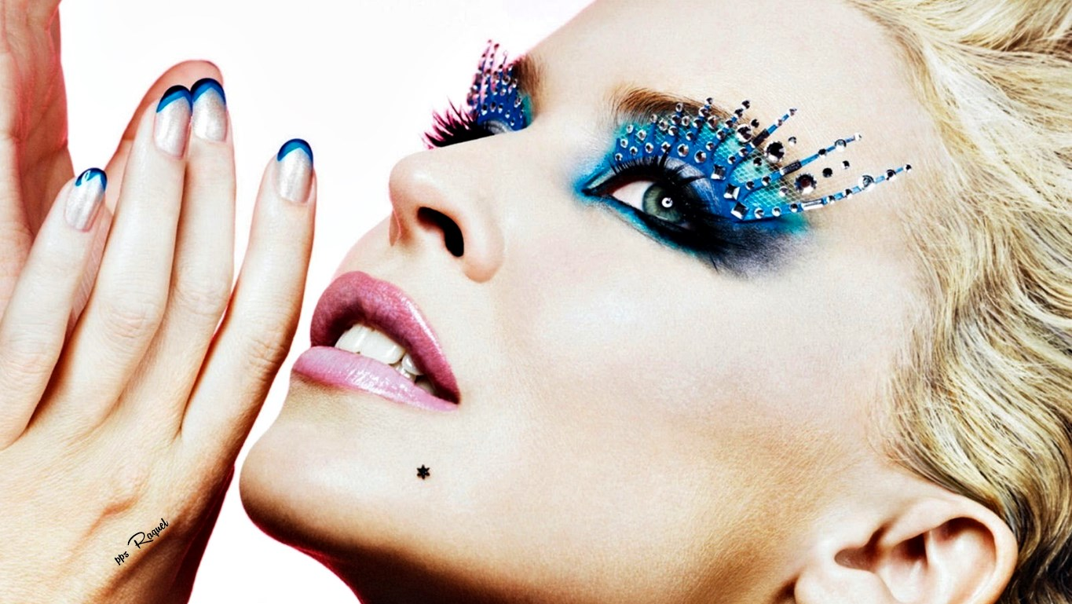

Slide 26
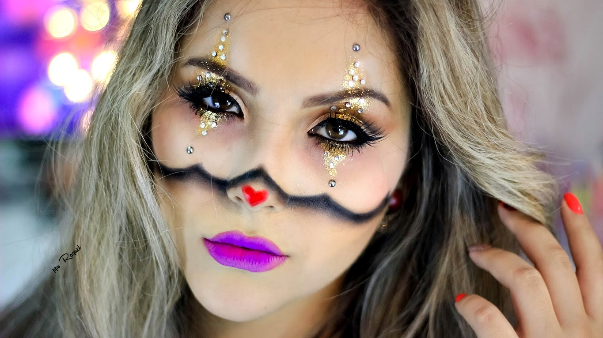

Slide 27
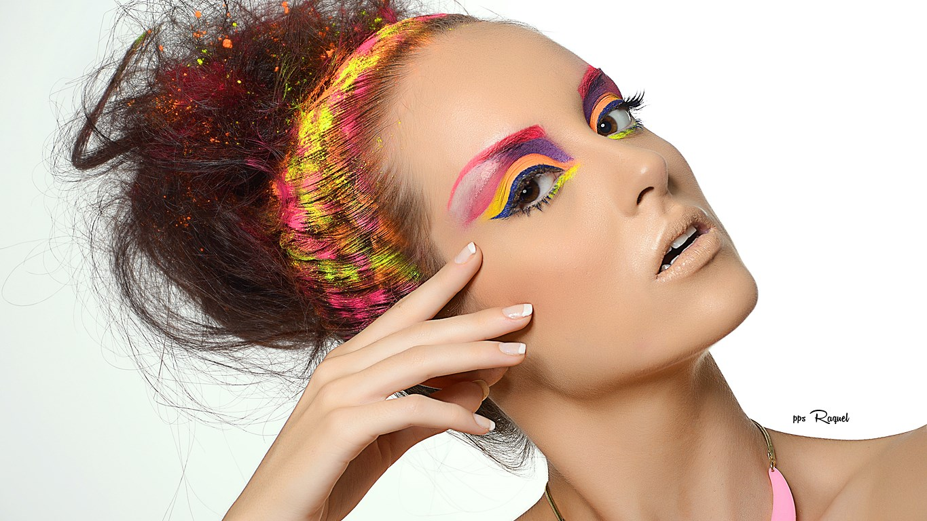

Slide 28
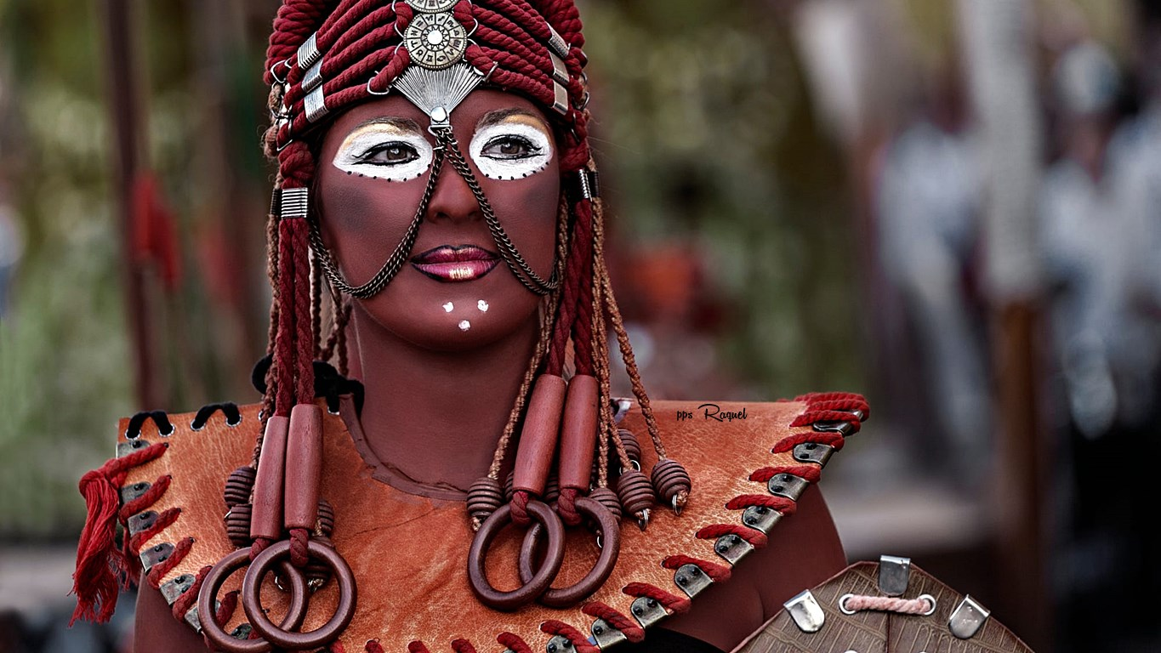

Slide 29
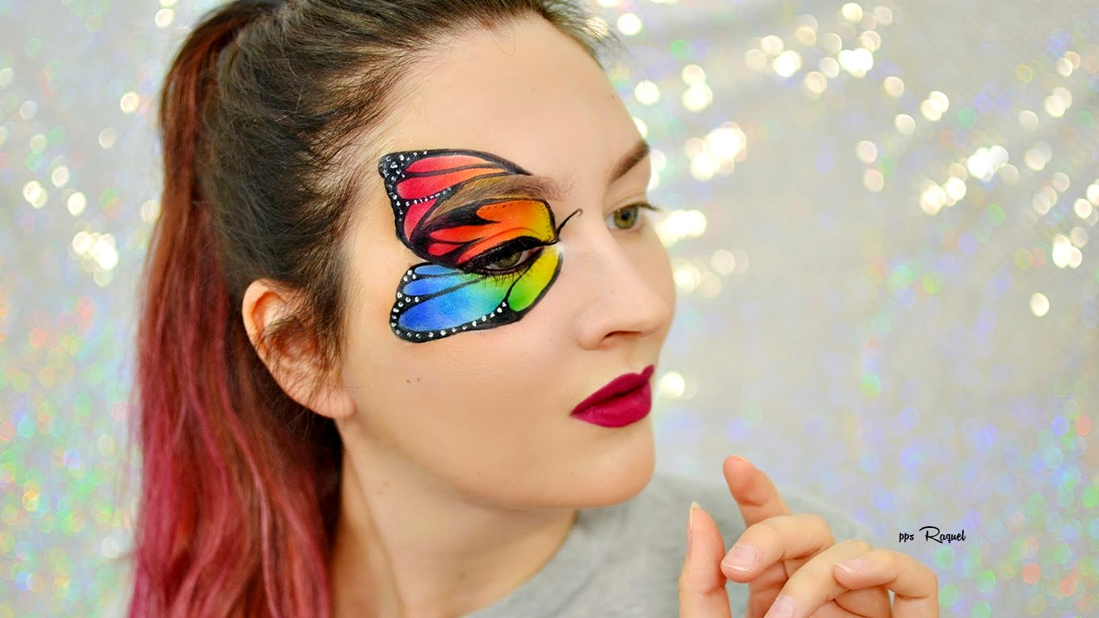

Slide 30
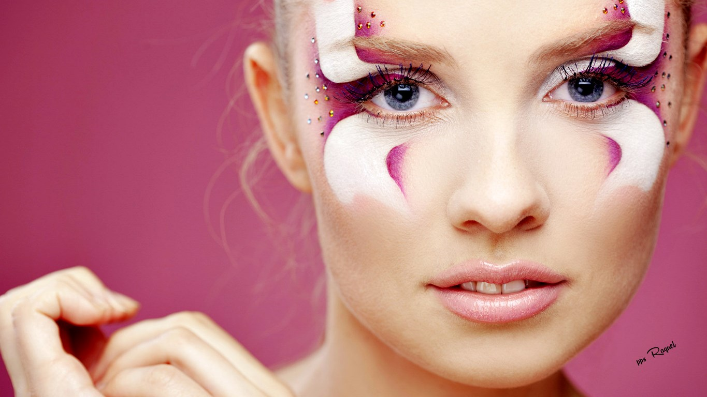

Slide 31
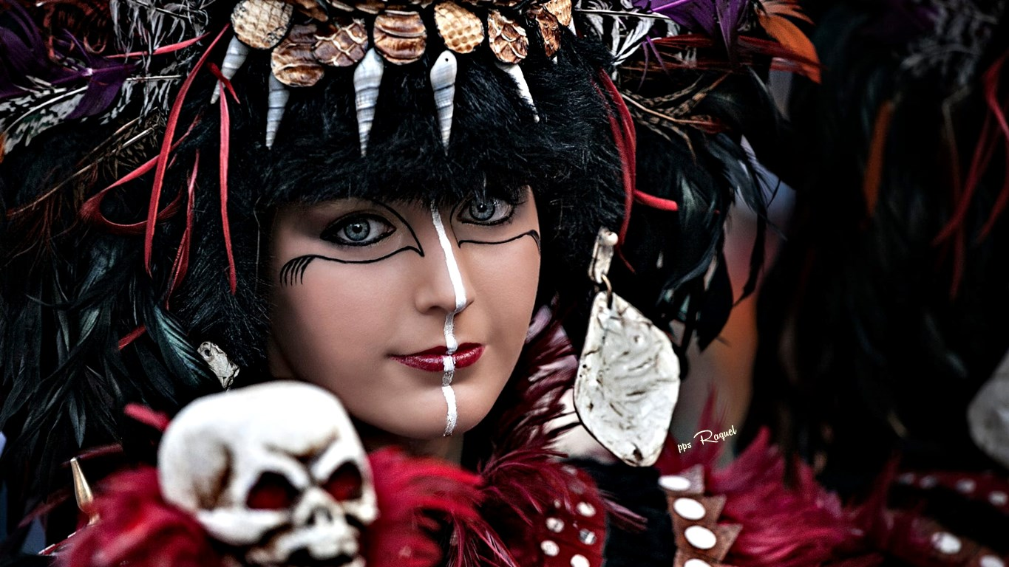

Slide 32
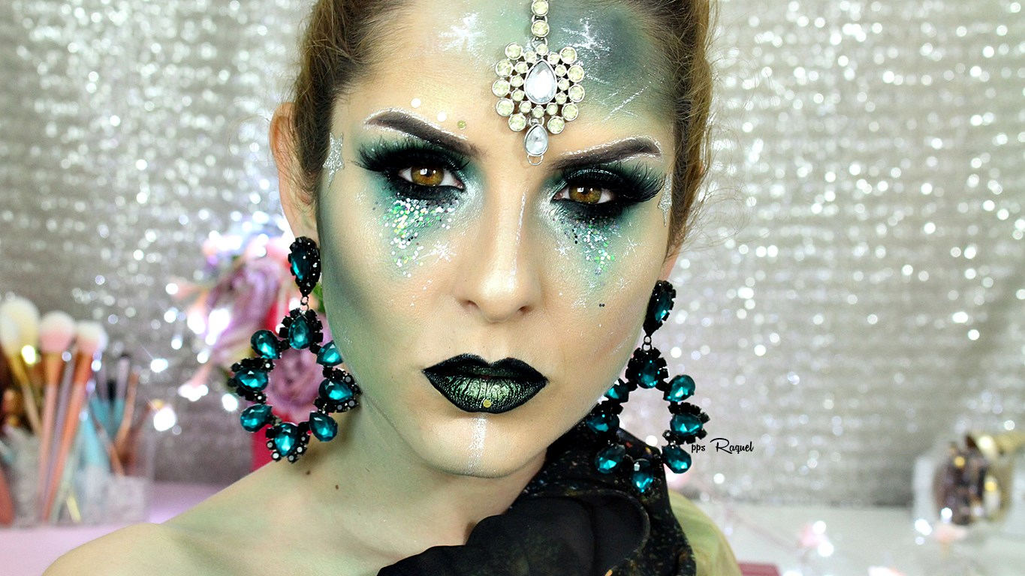

Slide 33
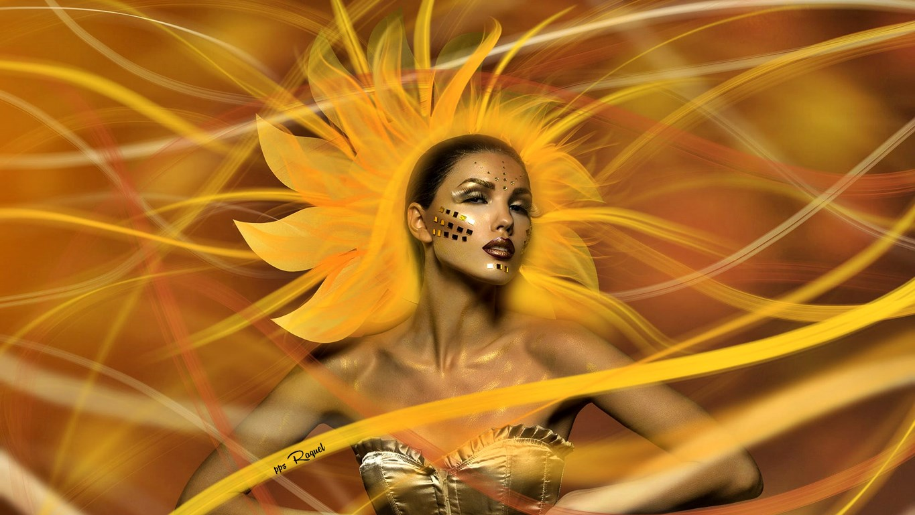

Slide 34
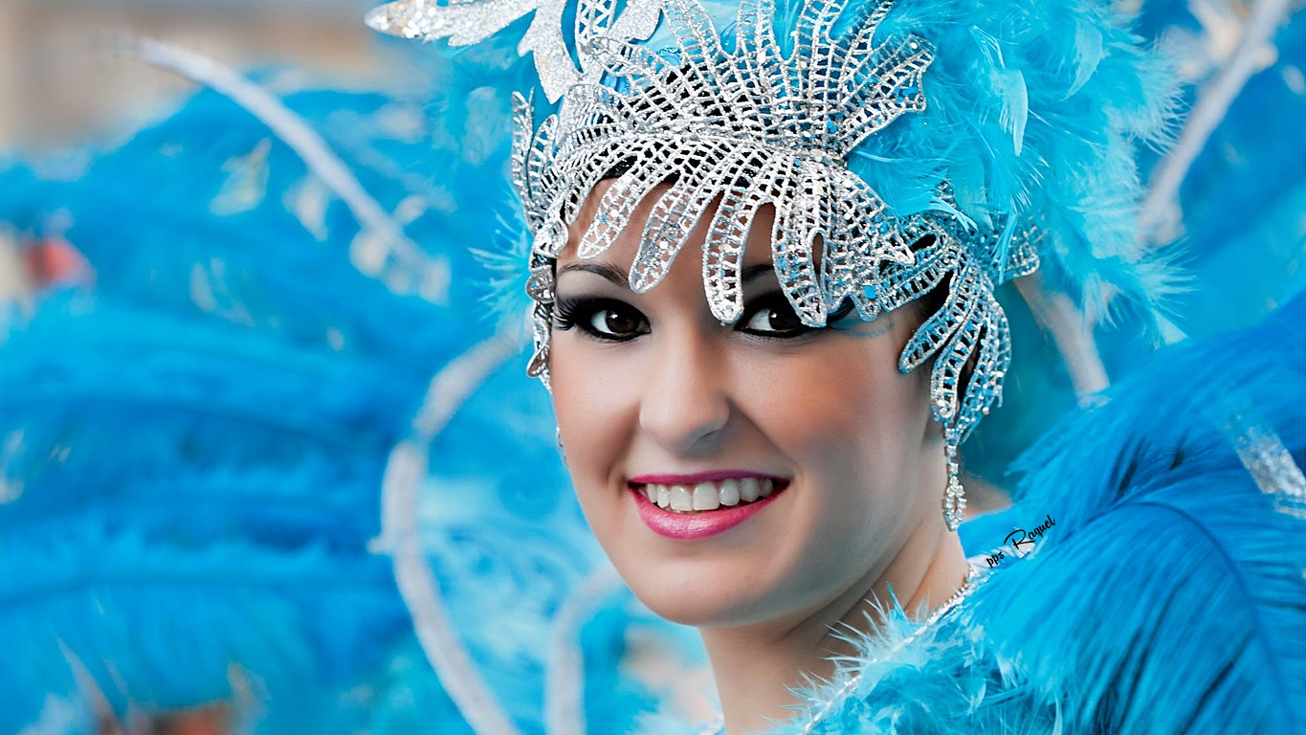

Slide 35
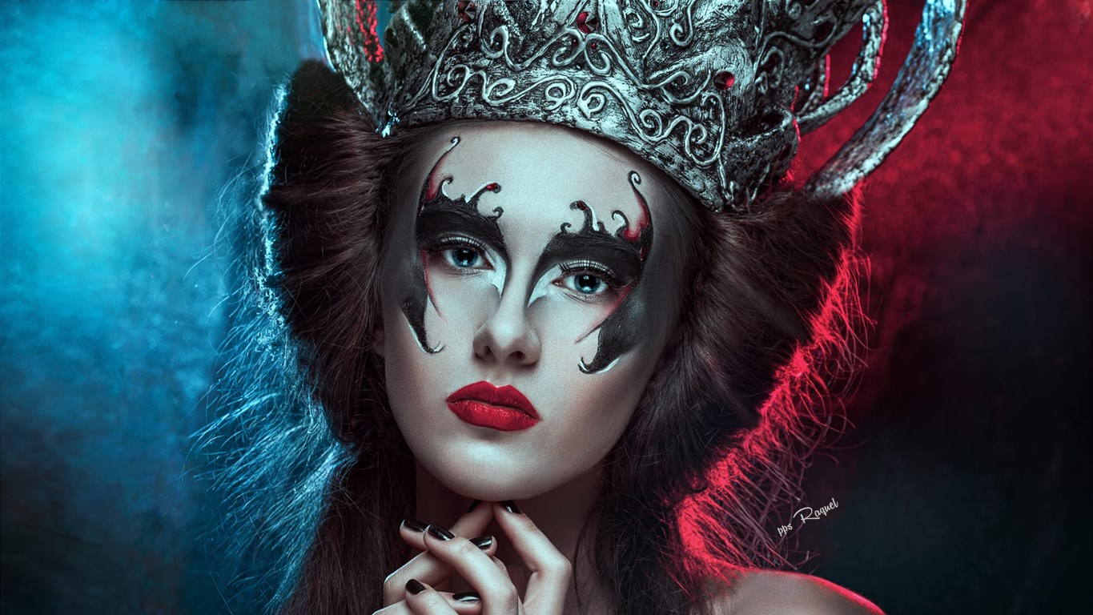

Slide 36
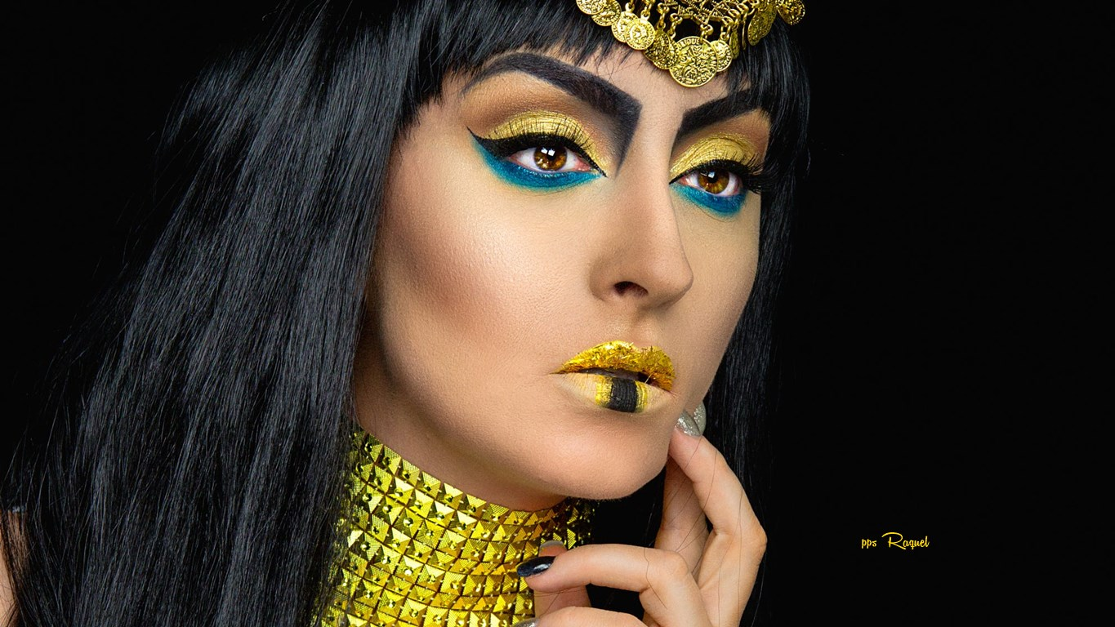

Slide 37
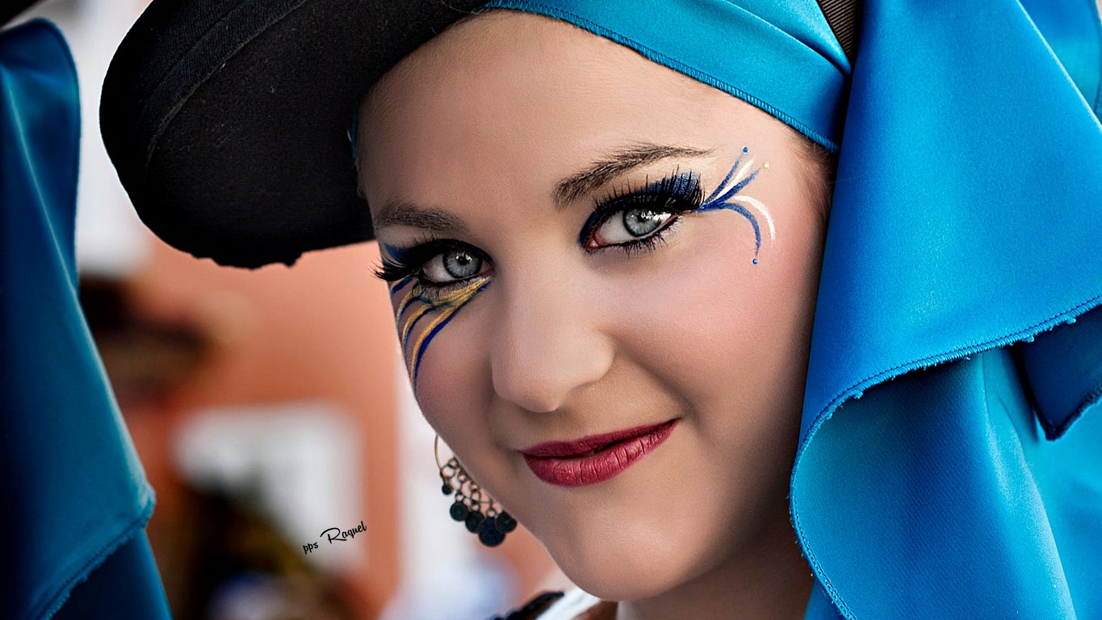

Slide 38
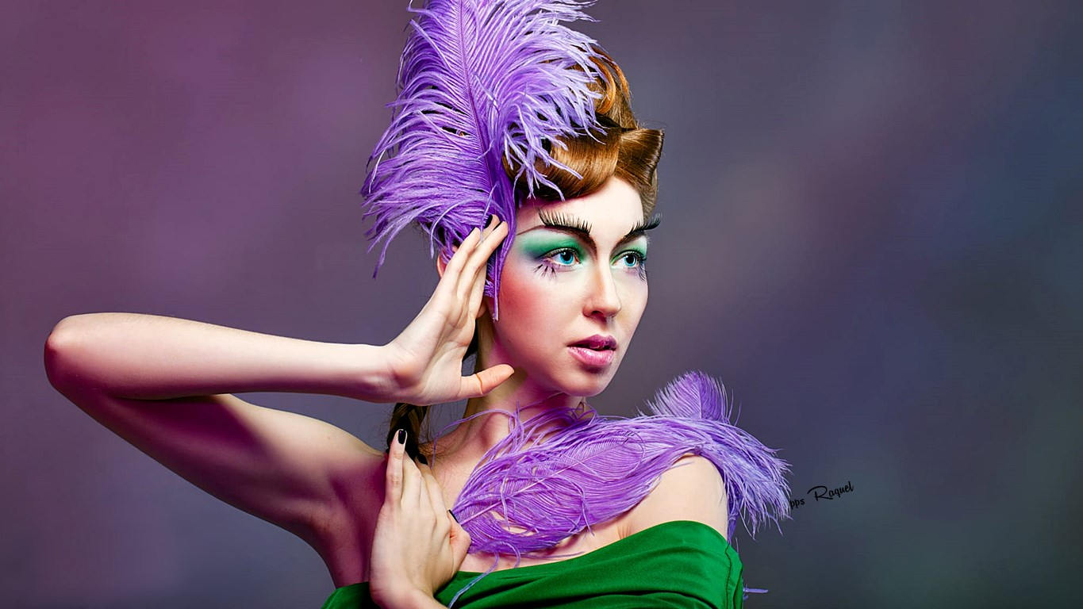

Slide 39
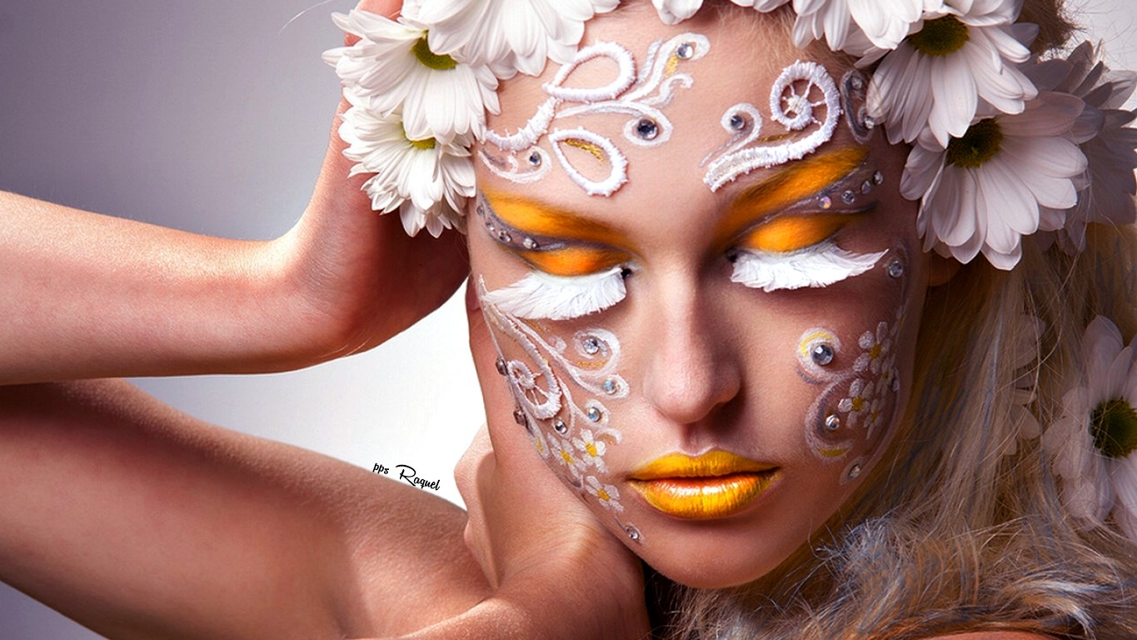

Slide 40
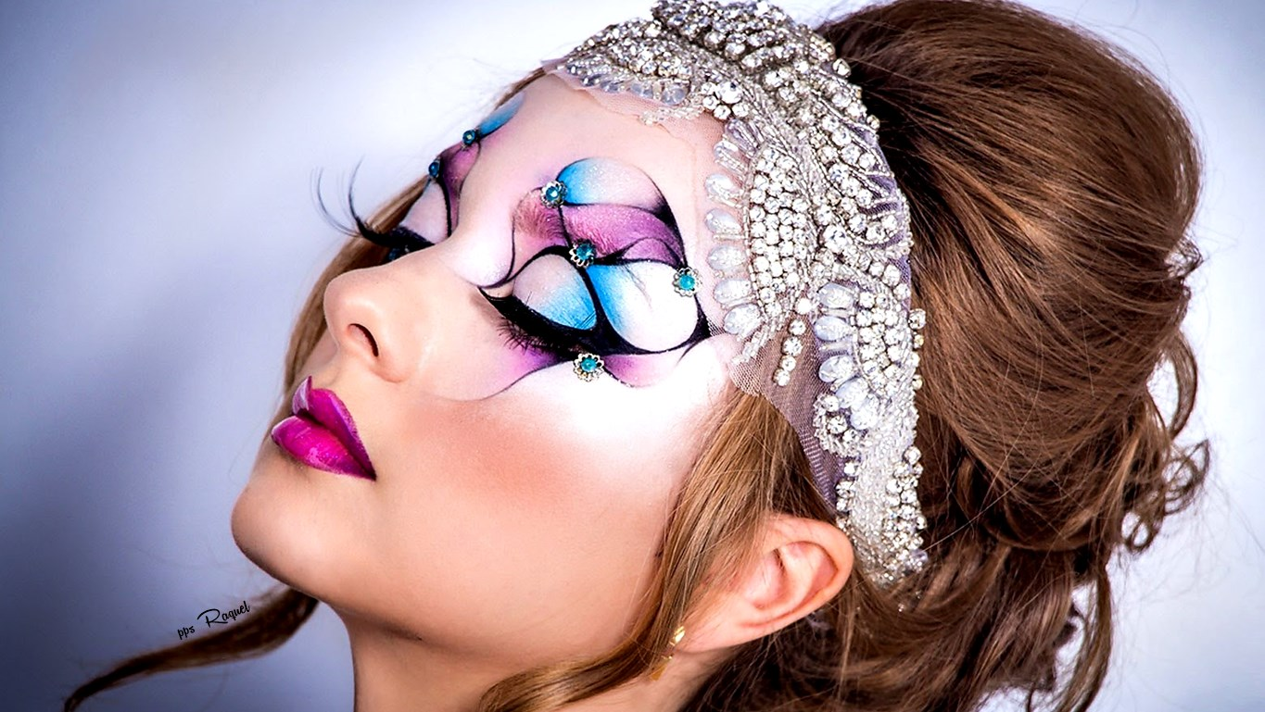

Slide 41
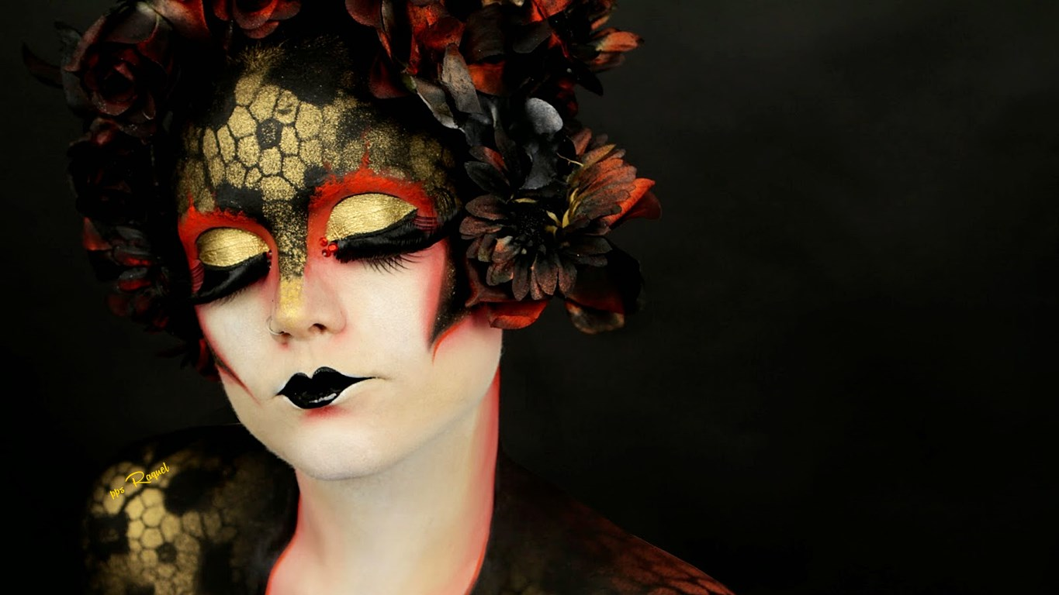

Slide 42
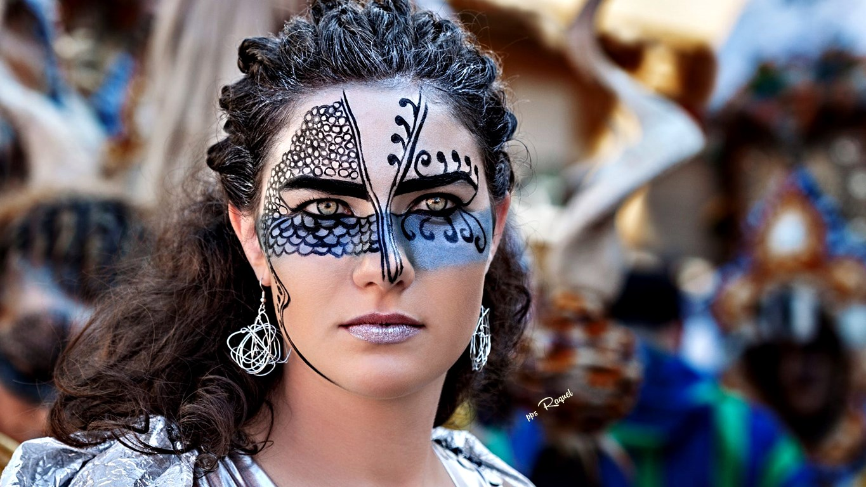

Slide 43
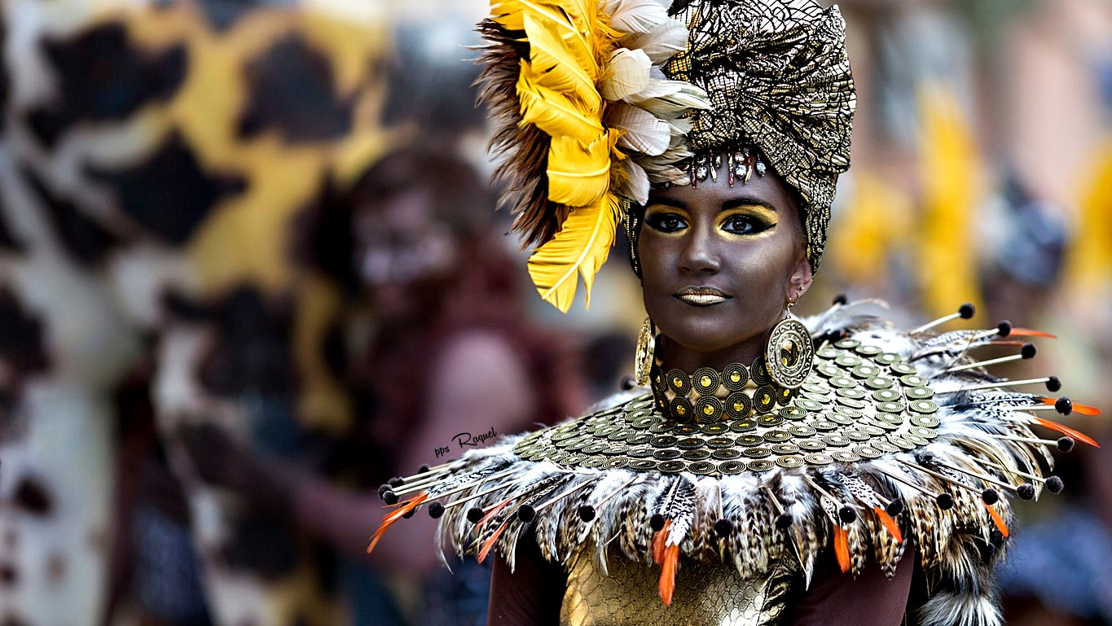

Slide 44
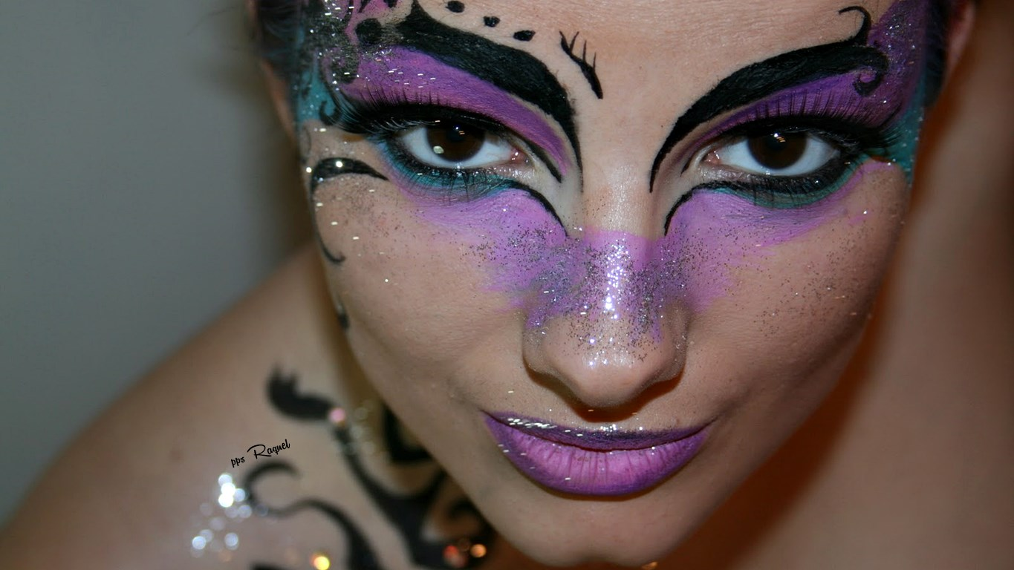

Slide 45
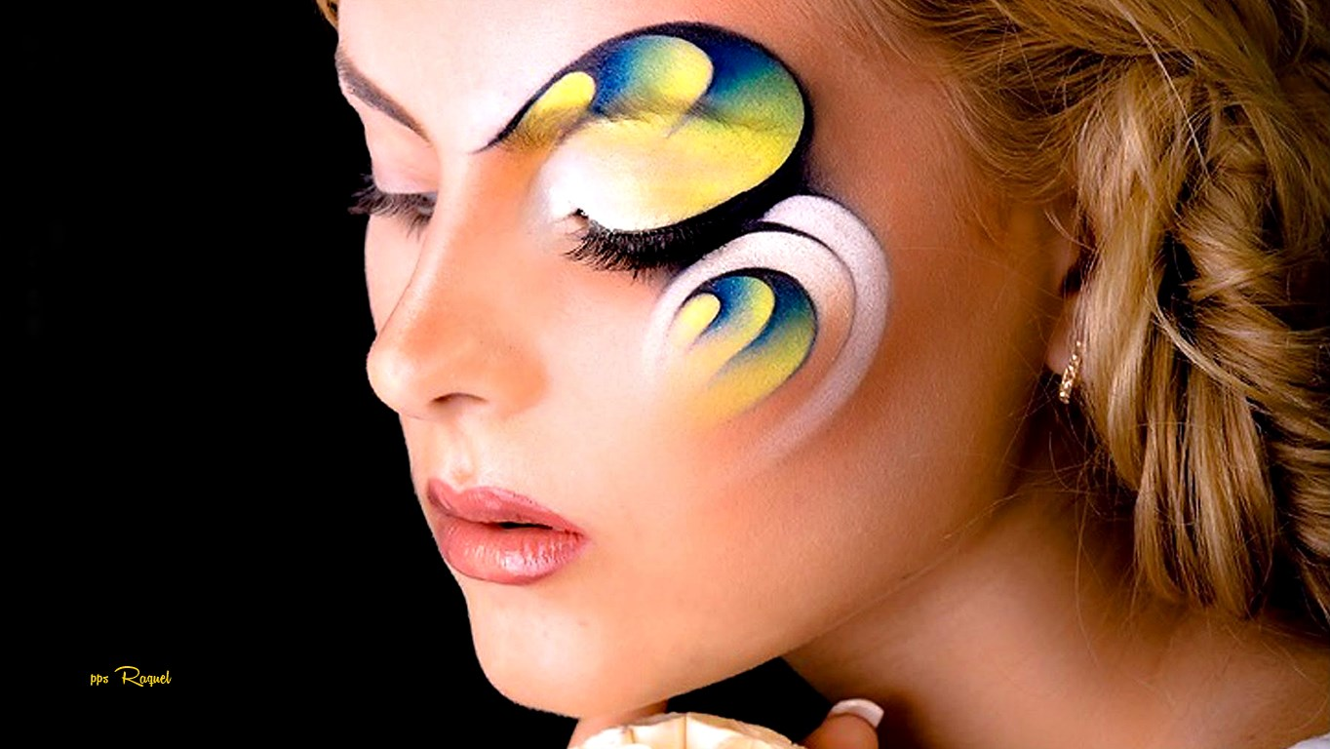

Slide 46
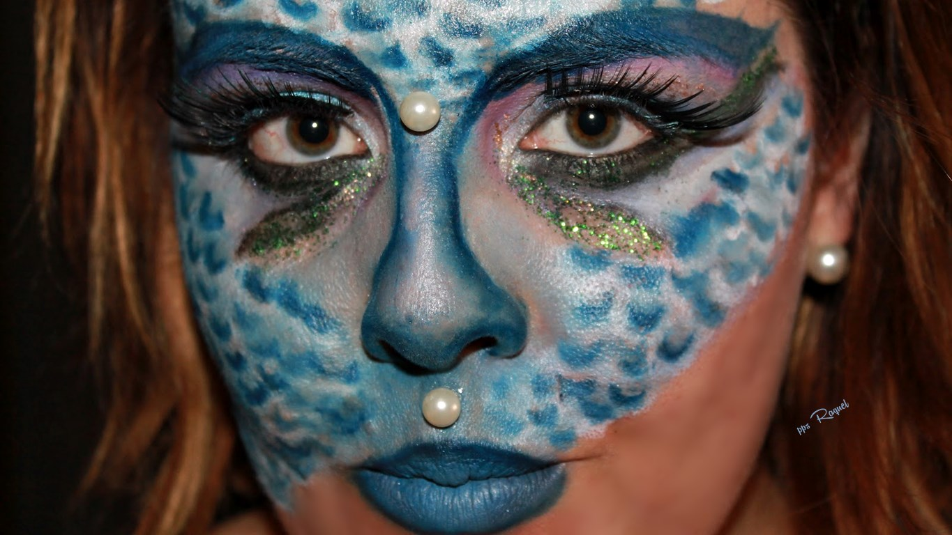

Slide 47
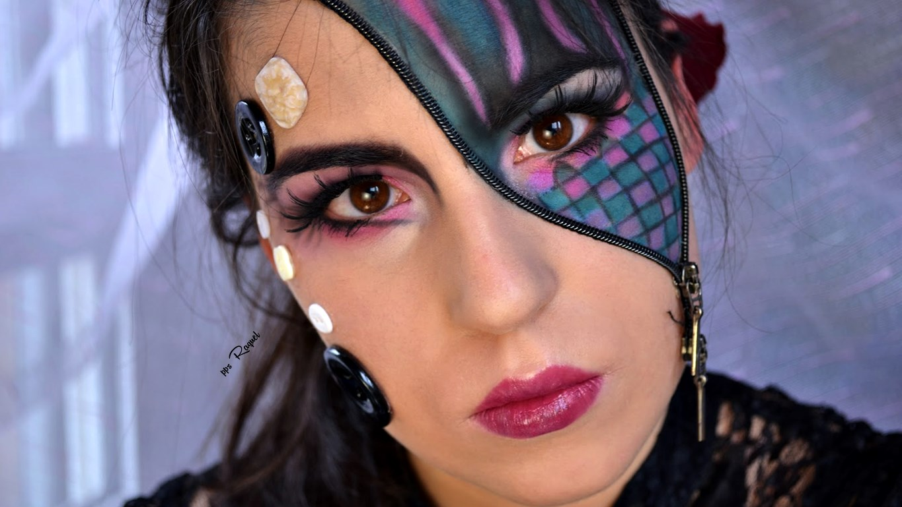

Slide 48
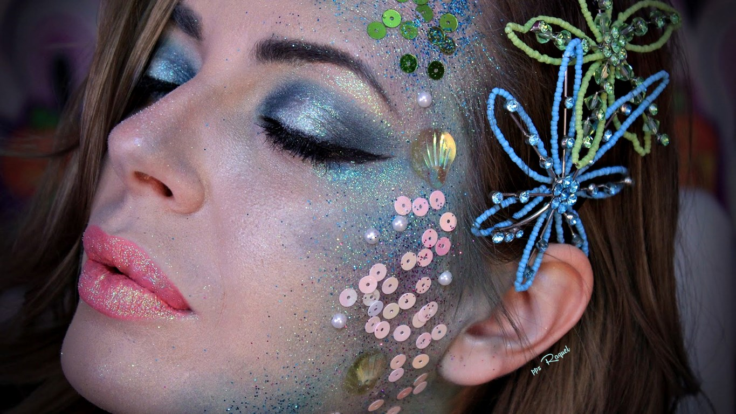

Slide 49
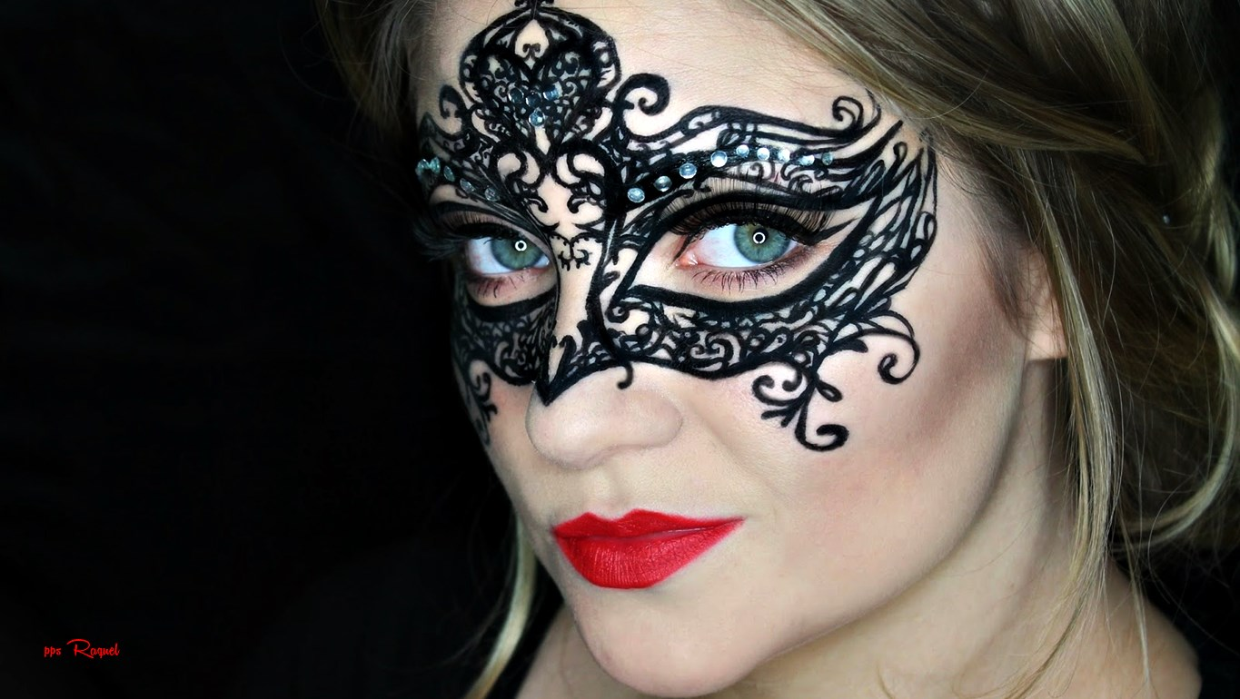


Slide 50









¿Te ha gustado?
Puedes ver más entrando
Aquí
Además puedes recibir powerpoints en tu correo electrónico suscribiéndote aquí:
Esta presentación powerpoint ha sido creada y compartida única y exclusivamente para mispps.com

